Slide 1
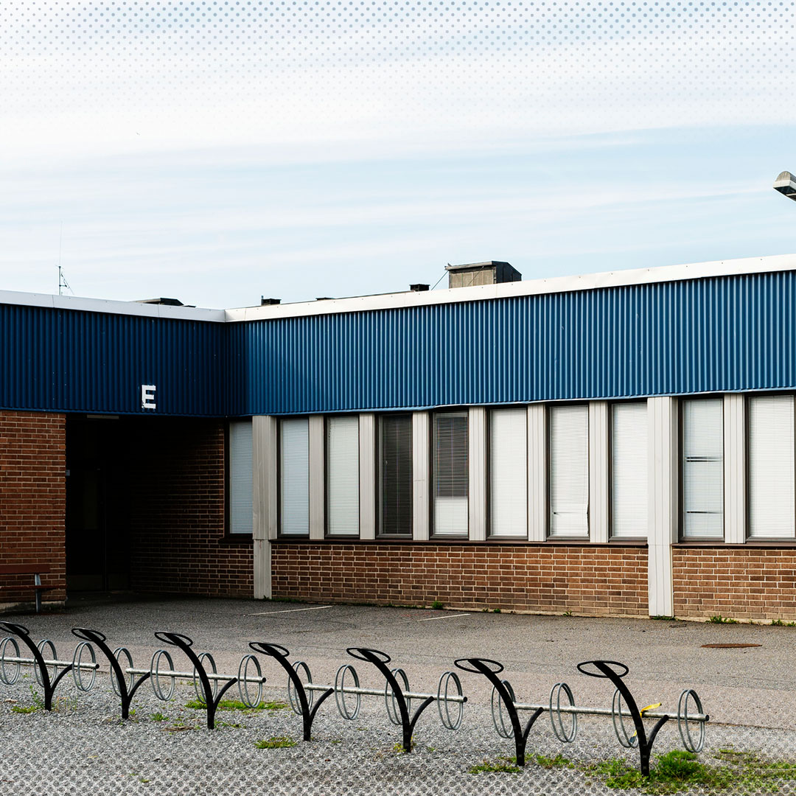
Vad kan huvudmannen göra
för skolor med utmaningar?
Johanna Chung & Karin Lindqvist
Utredare på Skolinspektionen

Slide 2
Insatser till skolorna
Organisatoriska insatser
Stärkt kvalitetsarbete
Generella insatser

Slide 3
Dialogen är navet i kvalitetsarbetet
– om den fokuseras vid rätt områden
Helhetsbild
och prioriteringar
Analys av kunskapsresultat och orsaker
Skolans behov
av stöd
Dialog
Insatser för
bättre undervisning
Problembild
Kompetensförsörjning
Förändringsmål
Uppföljning
Mod att förändra
Hantera ansvarsområden

Slide 4
Samarbeta och prioritera förändringsmål
Rikta stöd och insatser
utifrån behov
Stärkt
kvalitetsarbete
Stärk kompetensen
Organisatoriska
insatser
Utvärdera
Generella
insatser

Slide 5
Vad kan huvudmannen göra
för skolor med utmaningar?
Johanna Chung & Karin Lindqvist
Utredare på Skolinspektionen

